Slide 1

硕士论文阶段汇报
毫米波雷达与 MEMS 加速度计融合的
结构位移测量方法研究
倒挂式雷达
静止散射体
加速度预测
结构主相位
Phase 1：算法级仿真验证与方法框架
汇报人：XXX 导师：XXX
学院：XXX 日期：2026 年 6 月

Slide 2
汇报内容
目录
01
02
03
04
研究背景与问题定义
毫米波雷达位移测量原理
本文方法与关键创新
Phase 1 仿真验证
从静态参考点依赖引出倒挂式毫米波雷达测振需求
FMCW 测距、相位微位移、Range-Angle Map
多目标参考点、结构主相位 Kalman、kappa 自举
主场景、对比方法、RMSE 表格与关键图像
叙事主线：问题约束 -> 雷达原理 -> 方法重建模 -> 仿真验证
02

Slide 3
研究背景：结构位移监测需要可部署的参考体系
研究背景
桥梁与磁浮轨道梁位移响应
传统位移测量的现场约束
动态位移直接反映结构刚度、车辆荷载响应与服役状态
毫米级位移对相位测量非常敏感，但现场长期部署困难
阶段目标：在缺少外部静态参考点时恢复单点相对位移
方法
主要依赖
现场局限
激光/LVDT
稳定基准
布设空间与安全约束
视觉测量
固定相机/视线
光照、遮挡与标靶
GNSS/组合
开阔天空/多源
精度与成本受限
核心矛盾：高精度位移测量通常需要静态参考点，而桥梁现场恰恰难以稳定布设参考点。
03

Slide 4
倒挂式毫米波雷达：测量设想与关键挑战
问题定义
挑战 1
同 range bin 多角度混合
梁体 / 磁浮轨道梁
复数相量叠加后相位不再代表单一 target
雷达 +
加速度计
挑战 2
target 丢失或退化
遮挡、低 SNR、移动干扰会污染观测
挑战 3
phase wrapping
毫米级强响应会导致相位跨越多个周期
T3
T2
挑战 4
转换系数不确定
T1
AoA/安装姿态误差会放大位移反算偏差
环境静止散射体作为参考目标
04

Slide 5
从问题约束引出本文的三组创新设计
创新点总览
现场问题
本文处理
汇报中展开位置
同一距离单元内多角度散射体混合
Range-Angle 多目标提取与筛选
创新点 1
单 target 退化、丢失或质量变化
目标筛选 + target-wise 权重
并入创新点 1/2
wrapped phase 在强响应下分支错误
加速度预测辅助相位校正
创新点 2
单目标 LoS 状态难以融合多 target
结构主相位多目标 Kalman
创新点 2
AoA/几何转换系数初值存在偏差
AoA cold start + online kappa bootstrap
创新点 3
注意：confidence-aware R 作为 Kalman 融合中的观测权重机制出现，不单独包装成一个独立创新点。
05

Slide 6
毫米波雷达位移测量基本原理
基础原理
1
2
3
FMCW 测距
相位微位移
相位缠绕
发射线性调频信号，回波拍频用于估计距离单元
同一目标的斜距微小变化会引起回波相位变化
雷达输出主值相位位于 (-π, π]，大位移需要解缠
Δφ = 4π · Δd / λ
77 GHz 波长约 3.9 mm，因此毫米级位移已经可能跨越多个相位周期。
06

Slide 7
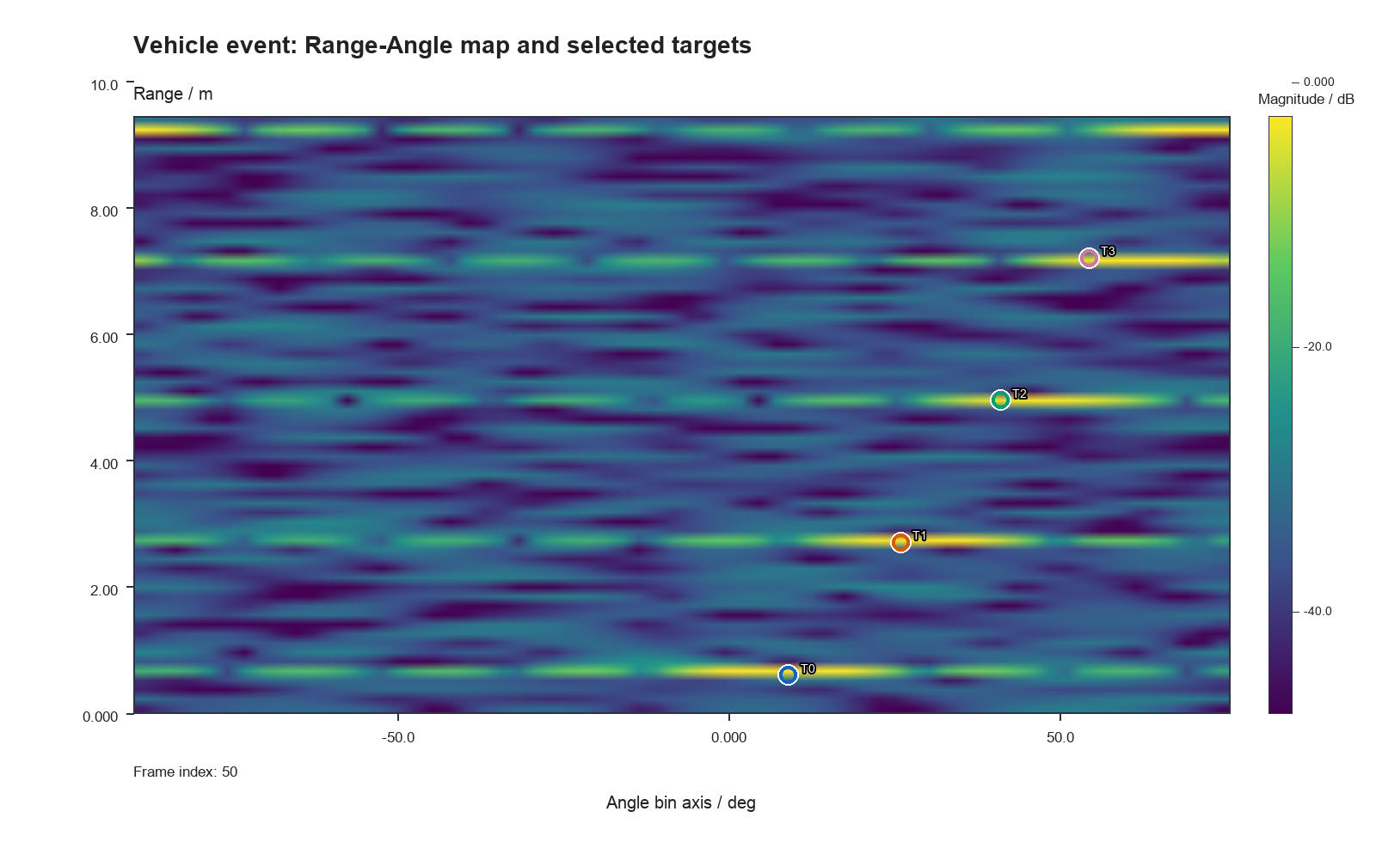
从 ADC 到 Range-Angle Map：为多目标参考点提供前端
基础原理
ADC cube
Range FFT
Angle FFT / DBF
Range-Angle Map
传统 range-bin 方法只保留距离维度，容易混合同距离不同角度散射体
Range-Angle Map 在距离和角度二维空间检测候选 target
后续 Kalman 接收的是筛选后的 target wrapped phase，而不是理想真值相位
示例：vehicle event 场景下的二维 Range-Angle Map 与候选 target
07

Slide 8
为什么不能只用单 range bin 相位
问题动机
带来的后果
同一 range bin 内的相干混合
最强 range bin 不一定对应稳定物理 target
同距离不同角度目标会形成 pseudo target
等效 kappa 随散射体幅值变化而漂移
强 wrapping 或 target 退化时误差被放大
range bin 12
25°
0°
45°
单 bin 复数相位 = 多个 LoS 投影相位的叠加结果
因此本文先在 Range-Angle 维度分离 target，再进入结构主相位融合。
08

Slide 9
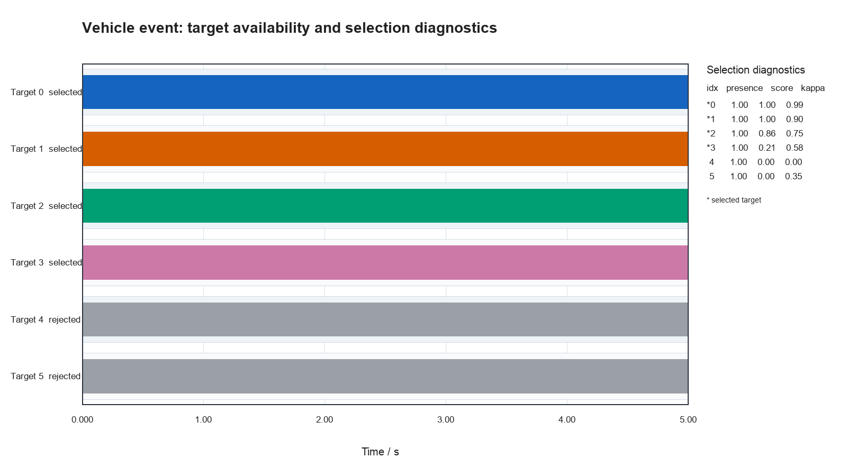
创新点 1：Range-Angle 多目标提取与筛选
本文方法
2D peak
检测
近角度
合并
远角度
分离
presence / SNR
频带筛选
selected
targets
同 range bin 且角度接近的 peak 合并为等效 target
同 range bin 但角度差较大的 peak 保留为不同 target
通过 presence、SNR 与结构频带一致性剔除不稳定 target
车辆事件场景：候选 target 的在线选择状态
目标筛选不是装饰步骤，而是在 Kalman 前阻断坏 target 污染主状态。
09

Slide 10
从单目标 LoS 相位到结构主相位
本文方法
Ma-family baseline
本文方法
xᵐᵃ = [ φ, φ̇ ]ᵀ
x = [ Θ, Θ̇ ]ᵀ
φ 表示单个 target 的 LoS 连续相位
加速度需要映射到该 target 的 LoS 方向
多 target 需要围绕某一个目标状态组织
状态物理含义提升
Θ 表示结构主振动方向连续相位
加速度直接预测结构主相位
各 target 差异进入观测矩阵 H
关键转变：状态不再依附某个单一 target，而是表示所有 target 共同观测的结构主相位。
10

Slide 11
创新点 2：结构主相位多目标 Kalman 融合
本文方法
多个 target 是同一结构状态的多通道观测
T1
zᵢ,k = κᵢ Θₖ + bᵢ + vᵢ,k
结构主相位
Kalman
Hᵢ = [ κᵢ, 0 ]
T2
Θₖ = 4π·δqₖ / λ
T3
target-wise R 位于这里：根据观测质量调整每个 target 的更新权重
不是多个 target 各自反算位移后平均，而是在相位状态层统一融合。
11

Slide 12
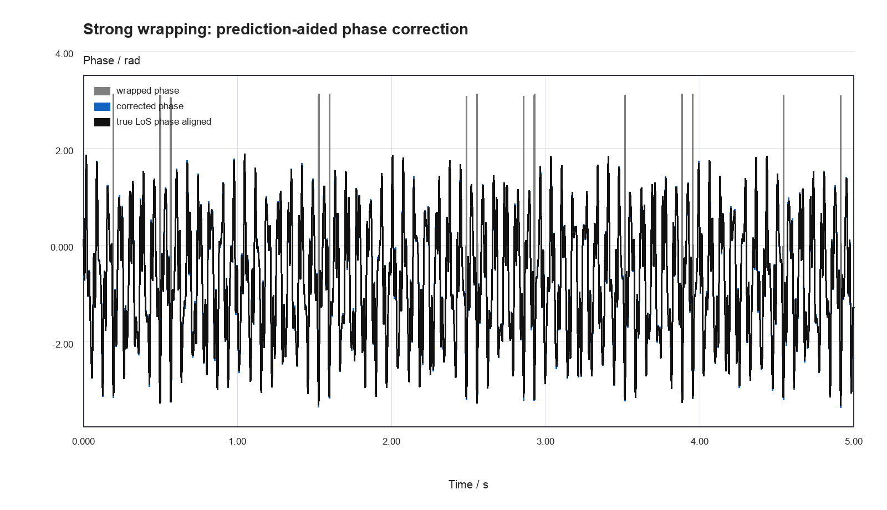
预测辅助相位校正：解决强 wrapping 下的分支选择
本文方法
校正思想
φᵢ,k⁻ = κᵢ Θₖ⁻ + bᵢ
zᶜᵒʳʳᵢ,k = ψᵢ,k + 2π round((φᵢ,k⁻ - ψᵢ,k)/2π)
加速度驱动的结构主相位预测先映射到每个 target 的 LoS 相位，再选择 wrapped phase 的最近分支。
strong wrapping 场景：wrapped phase、校正相位与真实 LoS phase 对比
结果层面：本文方法在 strong_wrapping 场景 RMSE = 0.0143 mm，unwrap error rate = 0。
12

Slide 13
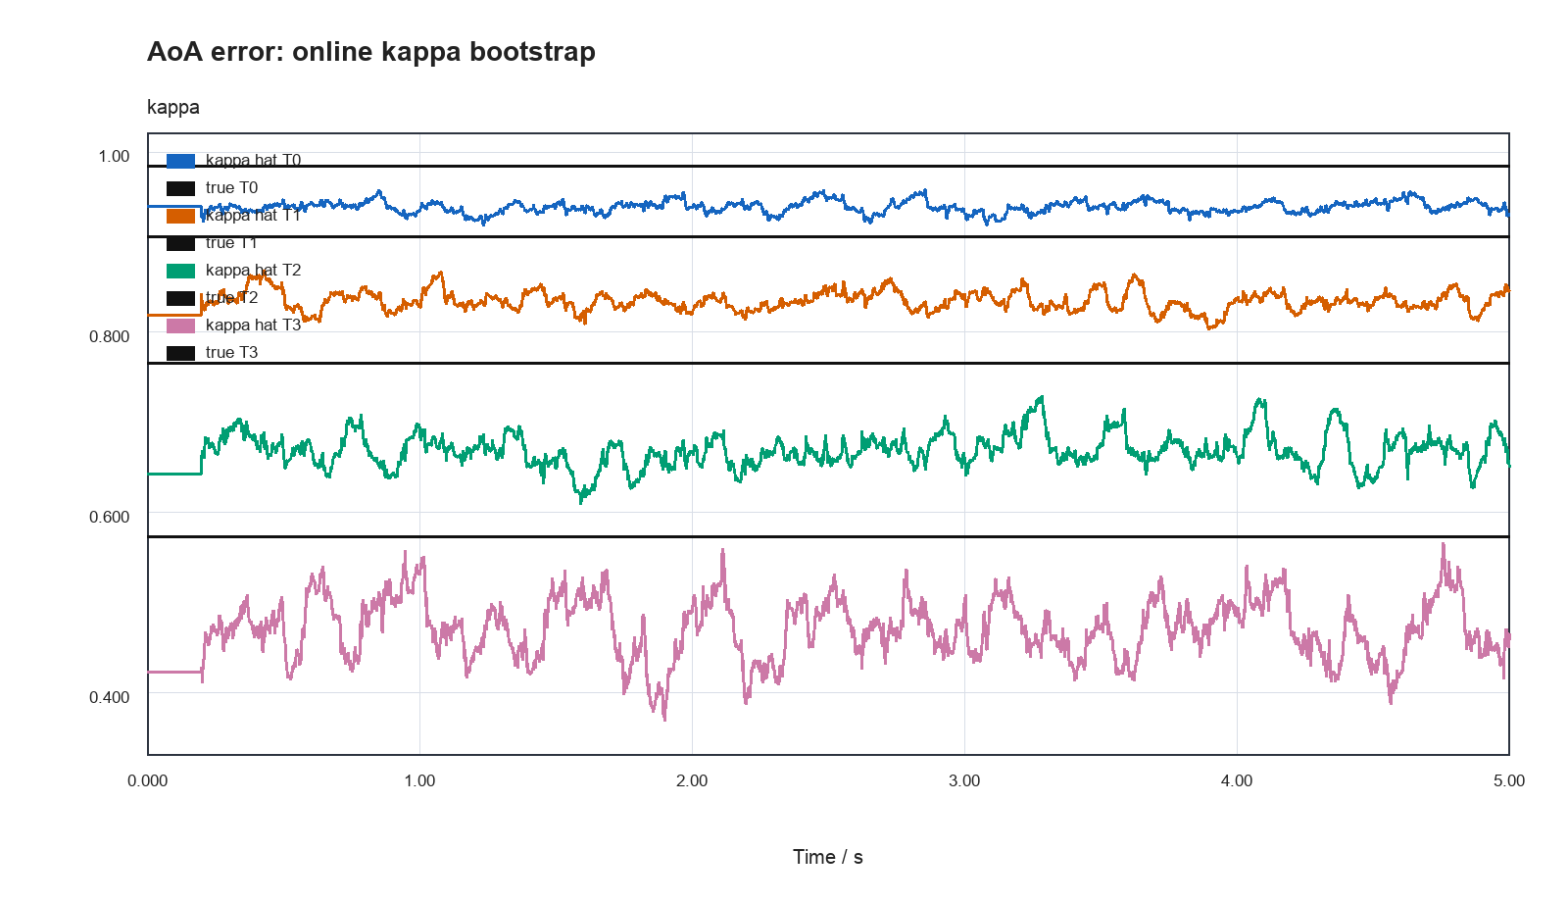
创新点 3：AoA 冷启动与 online kappa bootstrap
本文方法
AoA cold start
κᵢ,0 = cos θᵢ
预测校正相位
zᶜᵒʳʳᵢ,k
短窗口 LS
更新 κᵢ,k
AoA 只提供可启动的几何初值，不作为最终固定转换系数
同一个 z_corr 同时用于 Kalman update 和 kappa bootstrap
kappa 不确定时通过有效 R 降低对应 target 的观测权重
AoA 初值误差场景：κ 在线估计逐步收敛
在 AoA error bootstrap 场景，固定 kappa baseline RMSE = 0.0540 mm；本文方法 RMSE = 0.0153 mm。
13

Slide 14
完整算法流程框图
本文方法
Radar ADC
Range FFT
Angle FFT / DBF
2D peak
Range-Angle targets
Target selection
presence / SNR / band
AoA cold start
κᵢ,0
Structural-main-phase
Kalman
Acceleration input
x⁻ = A x + B a
Prediction-aided
phase correction
online κ bootstrap
+ target-wise R
Displacement output
δq = λΘ / 4π
Kalman 闭环：预测 -> 分支校正 -> 更新 -> κ/R 权重更新
Phase 1 验证重点：synthetic ADC / Range-Angle 前端 + selected targets + 结构主相位融合的完整算法闭环
14

Slide 15
Phase 1 仿真实验设计
仿真验证
六个主实验场景
默认主对比方法
文献主频磁浮梁
强相位缠绕
range_bin_itoh
7.7737 / 11.5742 / 26.5642 Hz
约 5 mm 峰值位移
传统 range-bin phase + Itoh unwrap
ma2026_reproduction
同 range 远角度
AoA 初值误差
正式 Ma-family staged baseline
验证 angle-bin 分离
验证 κ bootstrap
selected_aoa_fixed_kappa
筛选 target + 固定 AoA kappa
target SNR drop
车辆非平稳事件
验证坏目标降权
验证完整闭环运行
proposed_full_pipeline_kappa_confidence
本文完整链路
边界：当前为算法级 synthetic ADC / Range-Angle 验证，不声称完成真实 IWR1843 ADC 实测闭环。
15

Slide 16
实验结果：主场景 RMSE 对比
仿真验证
场景
range-bin
Ma2026
fixed κ
本文方法
literature_maglev
0.0136
0.0122
0.0589
0.0087
strong_wrapping
5.5477
0.0341
12.3861
0.0143
same_range_far_angles
0.0745
0.0906
0.0514
0.0140
aoa_error_bootstrap
0.0167
0.0386
0.0540
0.0153
target_snr_drop
2.4951
0.1777
0.0773
0.0604
vehicle_event
0.0224
0.0354
0.0295
0.0143
单位：mm；数值越小表示相对位移估计误差越低。
观察：本文方法在强 wrapping、同 range 远角度、AoA 初值误差和车辆事件等关键场景均保持低误差。
16

Slide 17
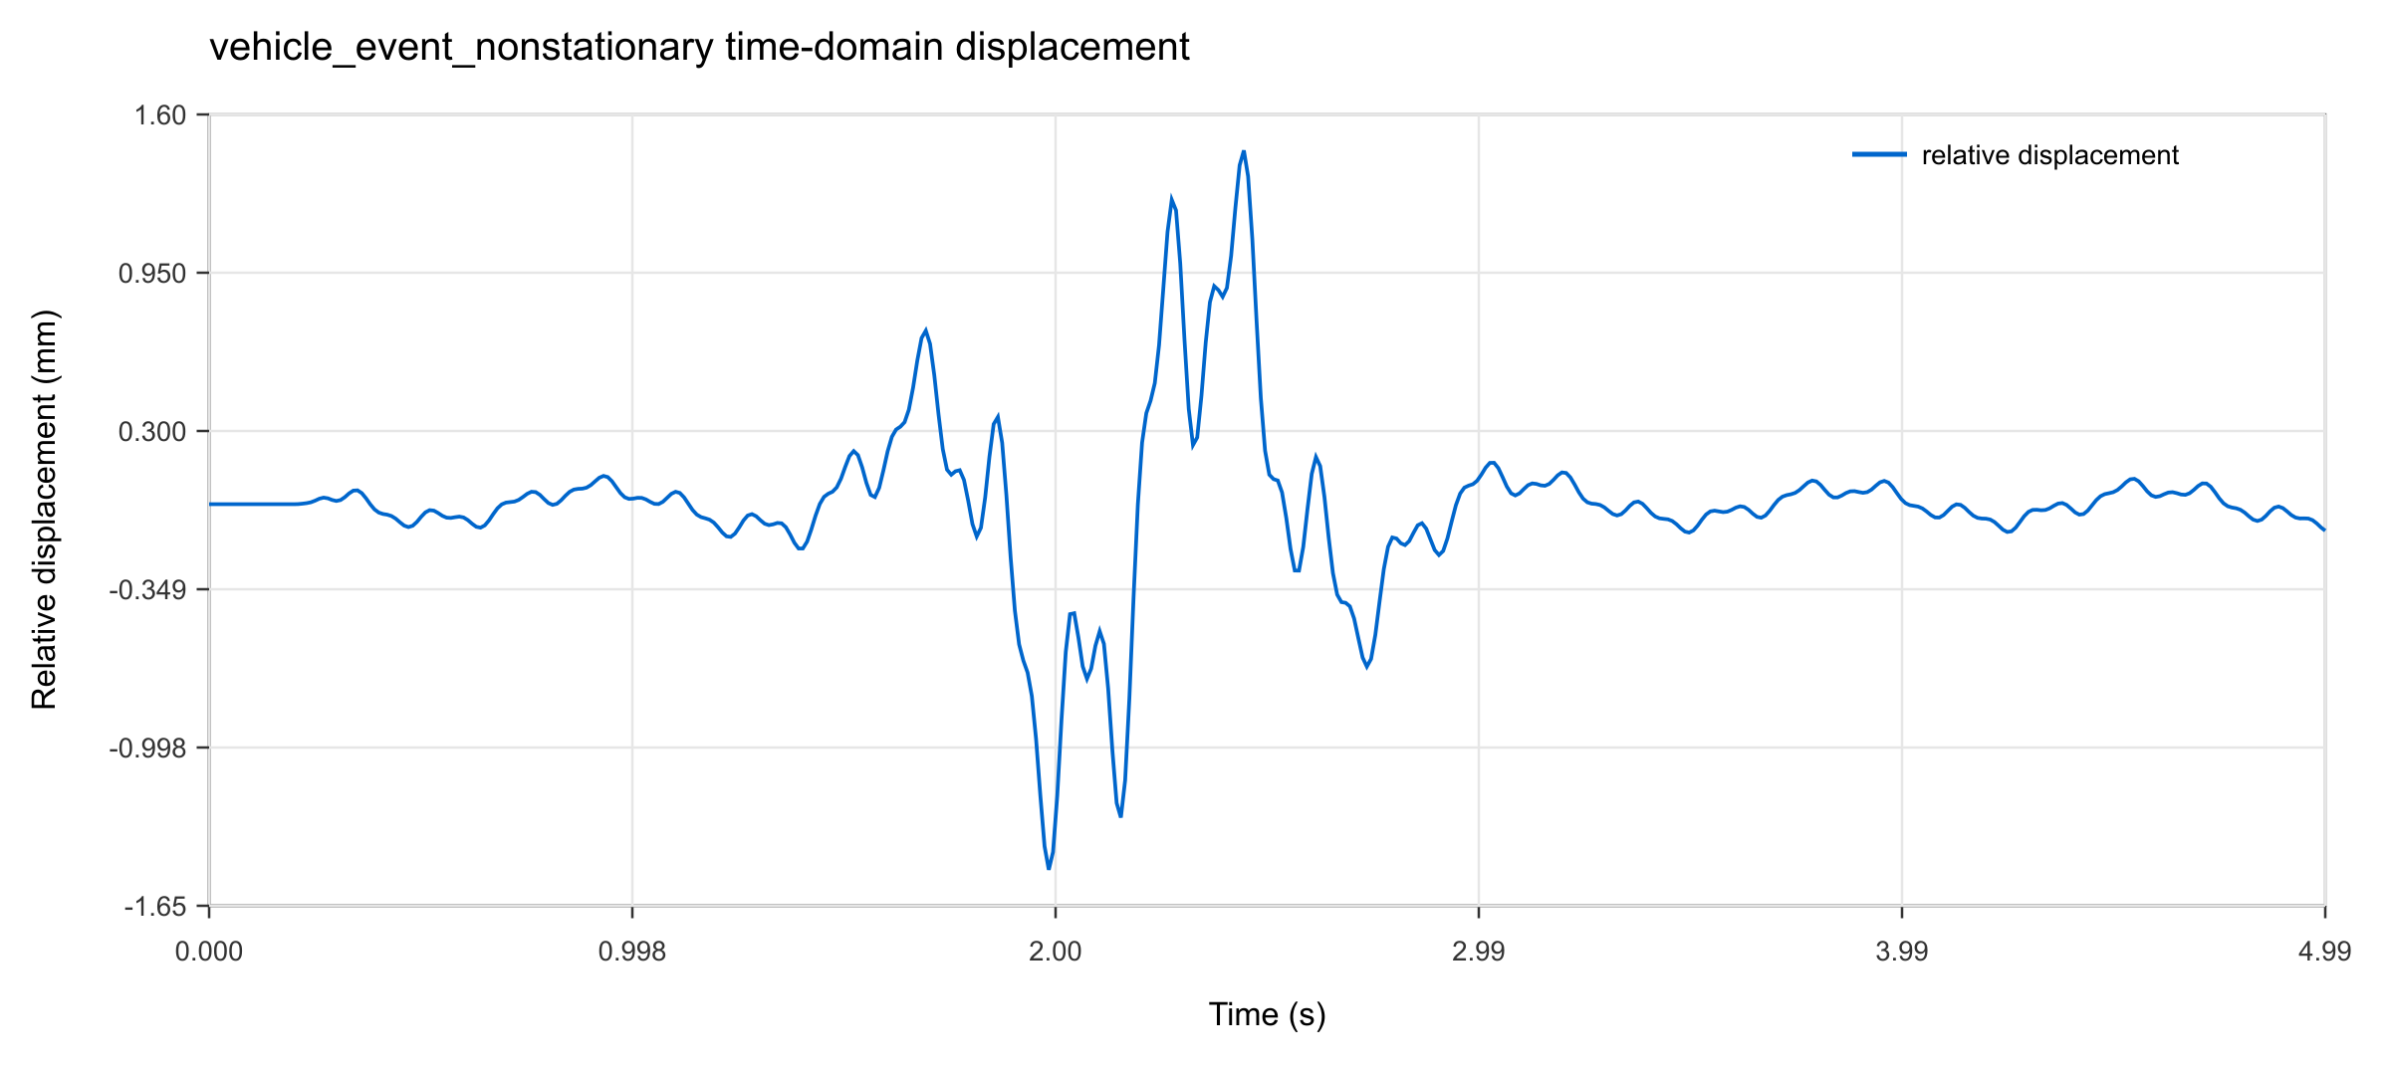
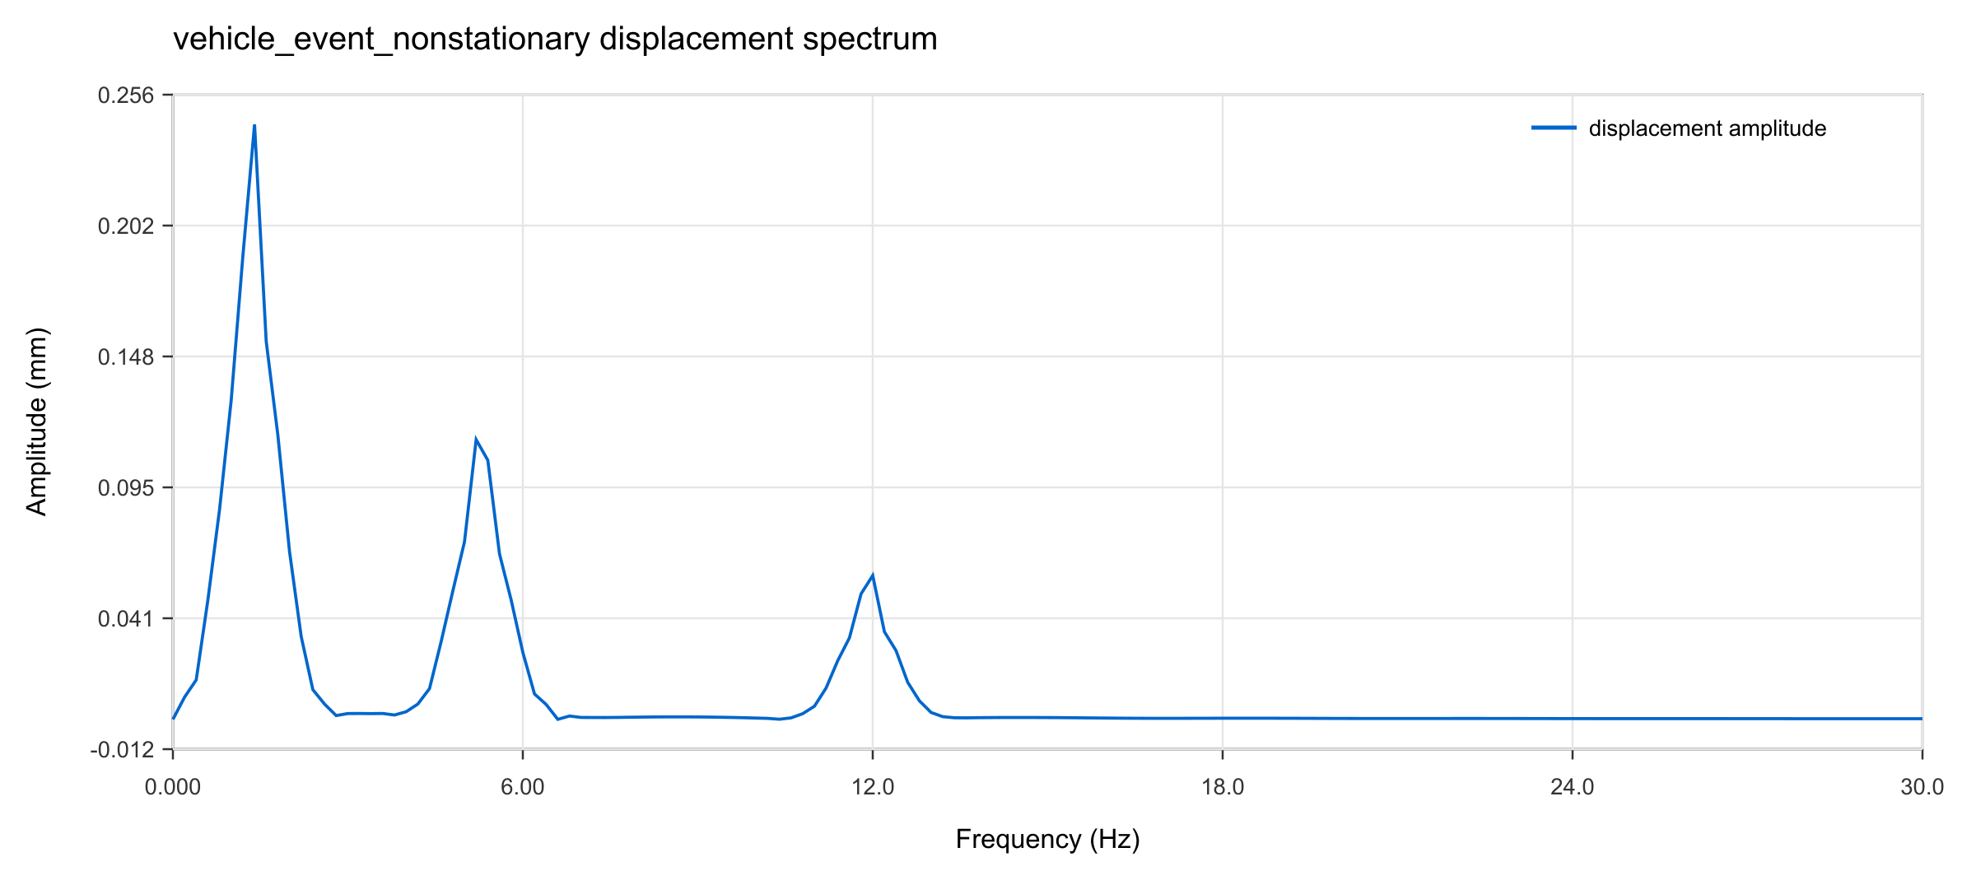
仿真数据：时域与频域响应
仿真验证
车辆非平稳事件场景
用于检查 truth 位移是否具有 quiet start、弱振动 bootstrap、车辆事件主响应和非平稳频谱特征。
时域位移：由静止段逐步进入车辆事件响应
频域位移：主响应频带与非平稳包络共同形成谱峰/泄漏
这页只展示仿真输入数据形态；算法效果在下一页通过退化场景诊断图和 RMSE 表体现。
17

Slide 18
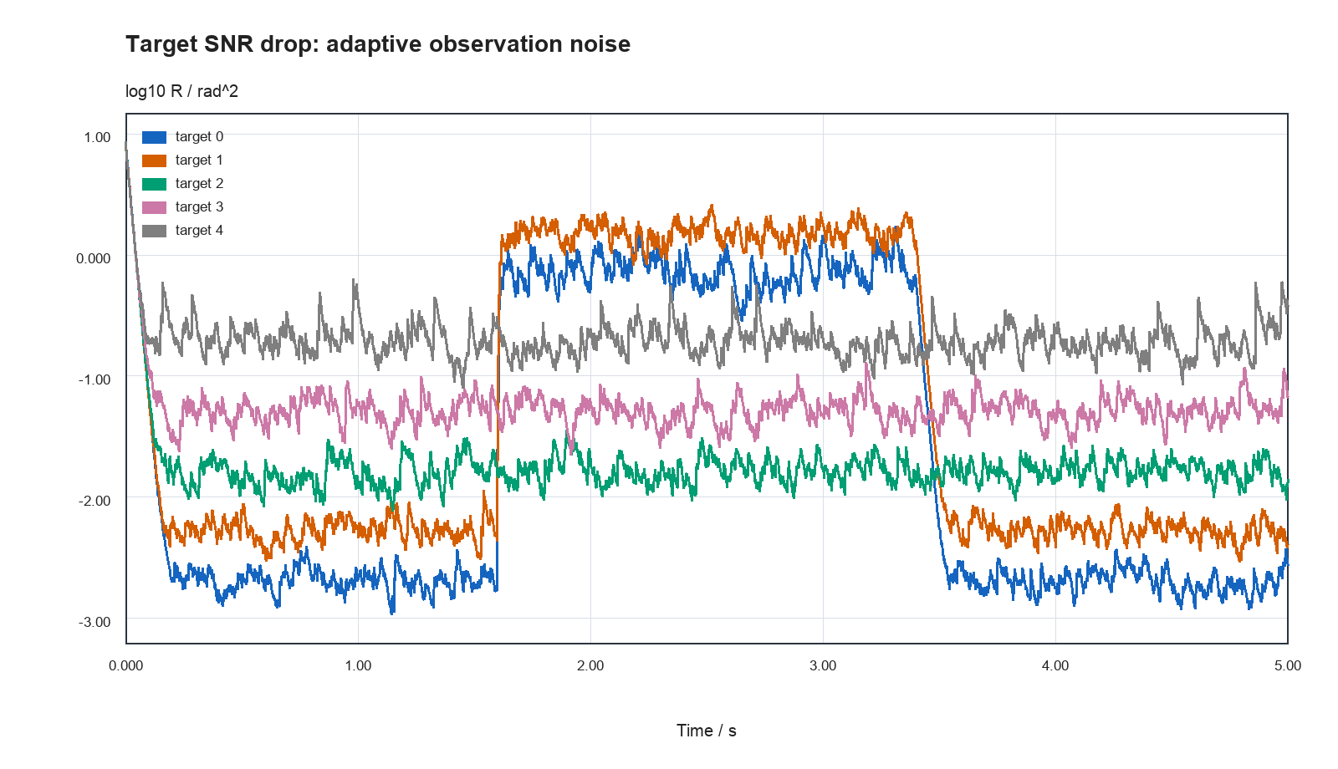
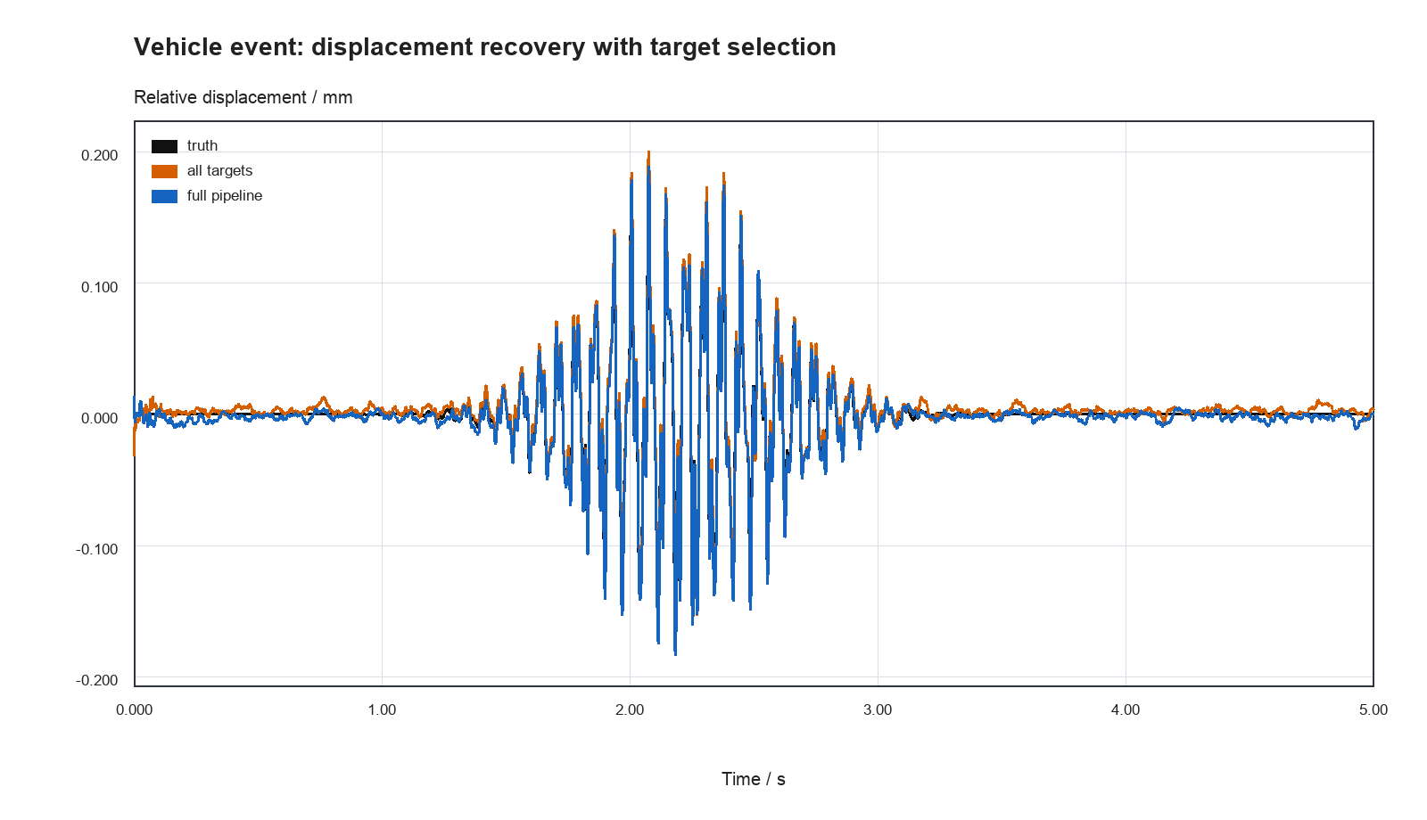
关键场景图像结果
仿真验证
强 wrapping：预测辅助相位校正
AoA 误差：κ bootstrap 收敛
target SNR drop：观测权重调整
车辆事件：位移估计对比
第一版先保留核心诊断图，后续可按老师反馈替换为更论文风格的统一制图。
18

Slide 19
阶段结论与下一步工作
总结
当前已完成
后续工作
synthetic ADC / Range-Angle frontend 完整接入
Range-Angle target selection 与同 range 远角度分离已实现
结构主相位 Kalman、预测辅助解缠、online κ bootstrap 已形成闭环
默认 validation feasibility gates：12/12 passed
接入真实 IWR1843 raw ADC 文件解析
开展天线幅相标定与 TDM-MIMO 相位补偿
建立雷达、加速度、激光参考的时间同步流程
推进实桥/磁浮轨道梁场景下的同步实测验证
当前结论来自 Phase 1
合成仿真与实测位移驱动半实测仿真，尚不替代真实毫米波雷达现场验证。
19

